Slide 1
MICROSOFT EXCEL

Slide 2
MICROSOFT EXCEL
Microsoft Excel es una aplicación para manejar hojas de cálculo. Este programa es desarrollado y distribuido por Microsoft, y es utilizado normalmente en tareas financieras y contables.
Excel fue la primera hoja de cálculo que permite al usuario definir la apariencia (las fuentes, atributos de carácter y celdas). También introdujo recomputación inteligente de celdas, donde celdas dependientes de otra celda que han sido modificadas, se actualizan al instante (programas de hoja de cálculo anterior recalculaban la totalidad de los datos todo el tiempo o esperaban para un comando específico del usuario). Excel tiene una amplia capacidad gráfica, y permite a los usuarios realizar, entre otras muchas aplicaciones, listados usados en combinación de correspondencia.

Slide 3
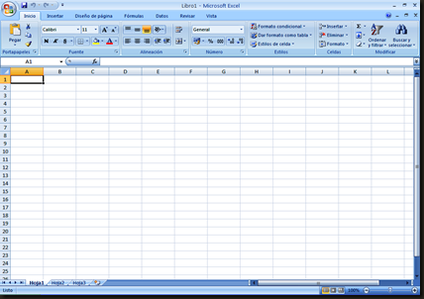
HOJA DE CÁLCULO
Una hoja de cálculo es un programa que permite manipular datos numéricos y alfanuméricos dispuestos en forma de tablas compuestas por celdas (las cuales se suelen organizar en una matriz bidimensional de filas y columnas). La celda es la unidad básica de información en la hoja de cálculo, donde se insertan los valores y las fórmulas que realizan los cálculos.
Habitualmente es posible realizar cálculos complejos con fórmulas y funciones y dibujar distintos tipos de gráficas.

Slide 4
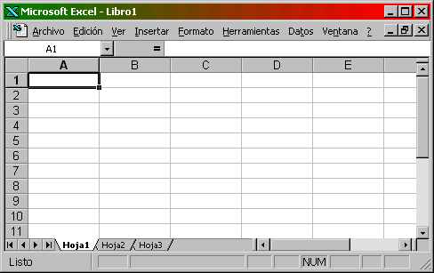
¿Qué es una fila?
Una fila es el orden de cuadrantes en sentido horizontal. En Excel las fila están referenciadas con números arábigos
FILA 5
FILA 9

Slide 5
¿Qué es una columna?
Una columna es el orden de cuadrantes en sentido vertical. En Excel las columnas están referenciadas con las letras del alfabeto español y las posibles combinaciones de dos y tres términos que se puedan formar con estas.
Columna A
Columna D

Slide 6
¿Qué es una celda?
Se denomina celda a cada uno de los cuadrantes en los que se intercepta una columna con una fila. Cada celda recibe un nombre de acuerdo con la columna y la fila en la que se encuentre.
CELDA A1
CELDA B5
CELDA D8

Slide 7
Gracias por su atención

